Slide 1
Получение государственных и муниципальных услуг в электронном виде

Slide 2
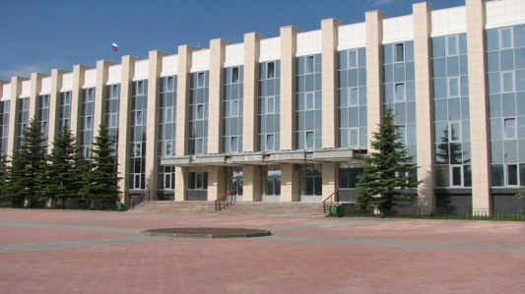
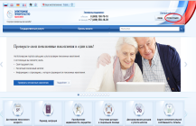
Способы получения государственных и муниципальных услуг
многофункциональном центре (МФЦ)
Орган государственной власти или орган местного самоуправления
Порталы государственных и муниципальных услуг

Slide 3
Преимущества получения государственных и муниципальных услуг в электронном виде
Упрощение процедур взаимодействия граждан и органов власти
Повышение открытости и эффективности деятельности органов власти
Возможность получения услуг без лишних временных и финансовых затрат
Получение услуг с домашнего компьютера, мобильных устройств: планшетов, мобильных телефонов
Возможность онлайн оплаты пошлин, штрафов, налогов
Оценка качества оказания государственных и муниципальных услуг
Повышение качества жизни

Slide 4
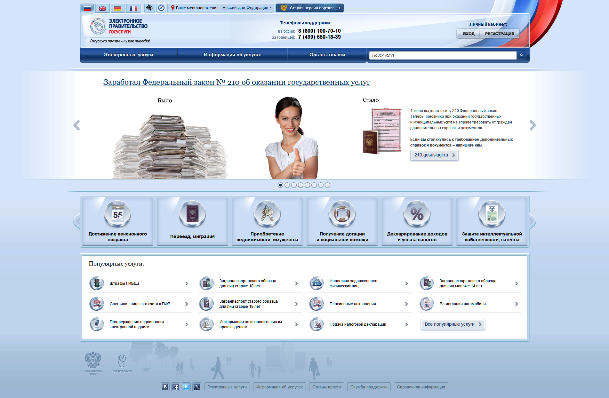
Справочная информация о Едином портале госуслуг
http://www.gosuslugi.ru

Slide 5
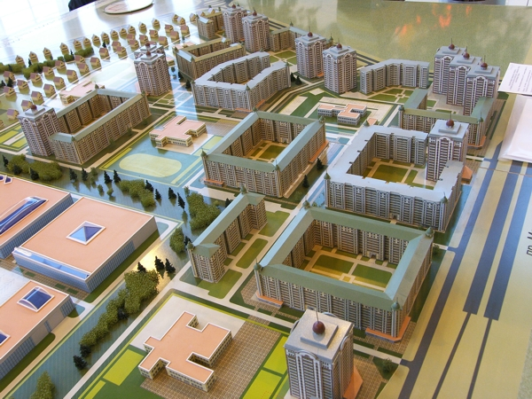
Сферы электронных услуг
Социальная защита
Здравоохранение
Градостроительство
Земельные ресурсы
ЖКХ
Имущество

Slide 6
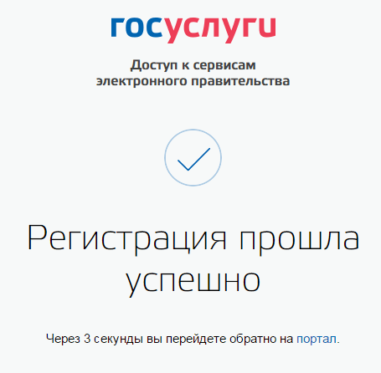
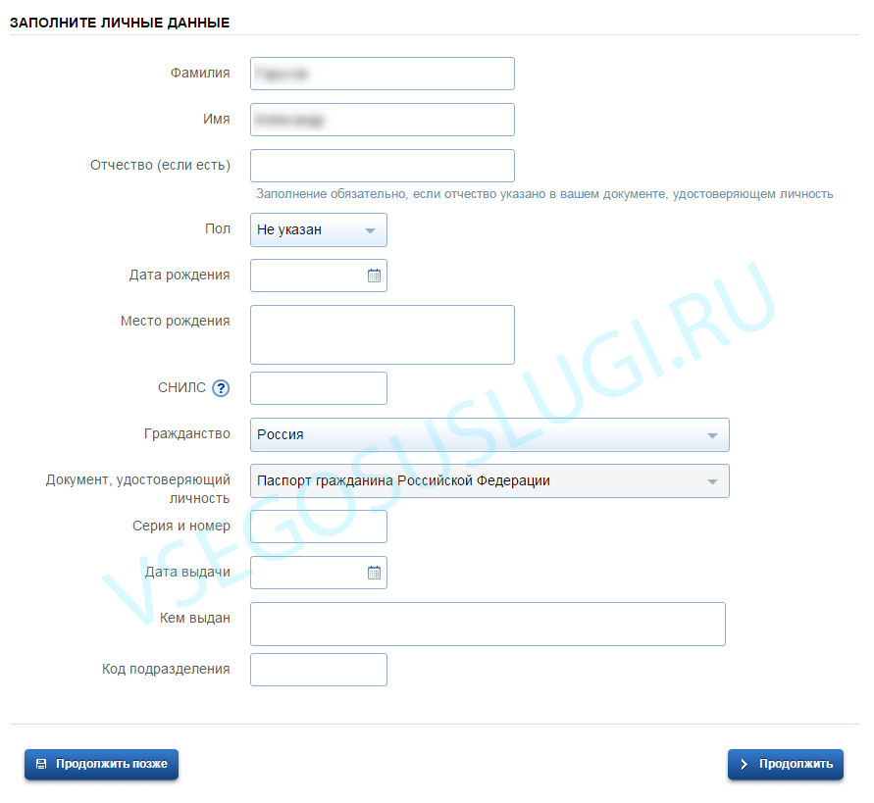
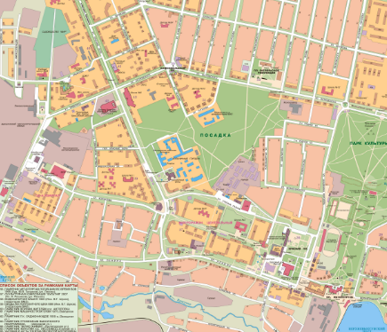
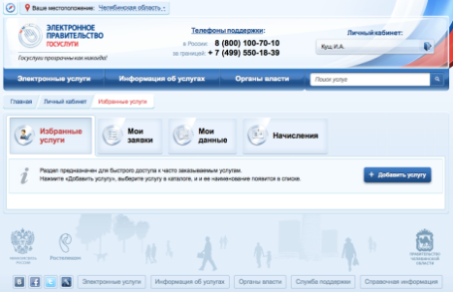
Для получения услуг в электронном виде - зарегистрируйся в системе электронного правительства
Самостоятельная регистрация
3
1
2
Заполнение персональных данных в личном кабинете на gosuslugi.ru
Получение СМС с кодом доступа
4
Регистрация на gosuslugi.ru с помощью домашнего ПК
5
Обращение в центр обслуживания пользователей ЕСИА за подтверждением регистрации
Доступны все услуги в электронном виде

Slide 7
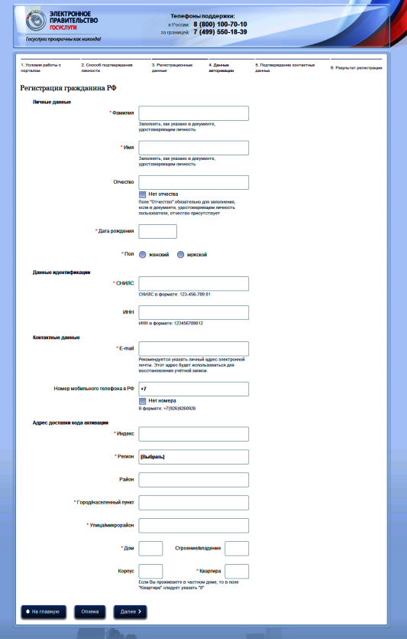
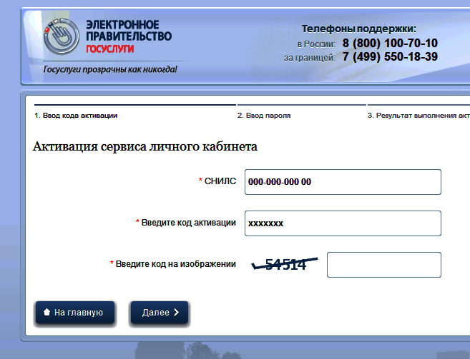
Регистрация на едином портале государственных и муниципальных услуг
получение кода
активации заказным
письмом
ввод кода на сайте
для активации
получение кода
активации в
офисе Ростелеком
регистрация на
сайте с вводом СНИЛС

Slide 8
Пользователю gosuslugi.ru доступны услуги в электронном виде
Запись ребенка
в детский сад

Slide 9
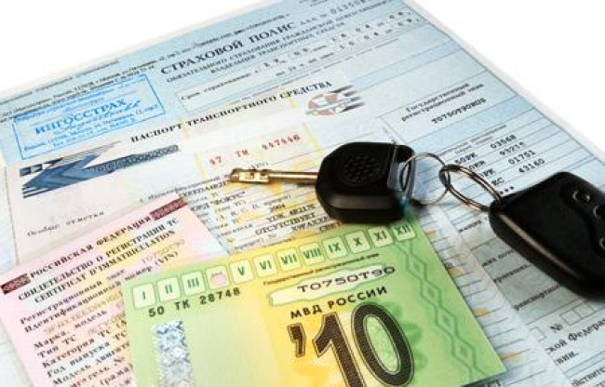
Пользователю gosuslugi.ru доступны услуги в электронном виде
Регистрация автомобиля

Slide 10
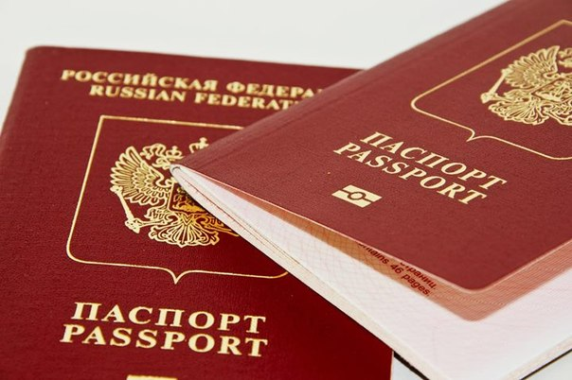
Пользователю gosuslugi.ru доступны услуги в электронном виде
Получение заграничного паспорта

Slide 11
Пользователю gosuslugi.ru доступны услуги в электронном виде
Проверка пенсионных накоплений

Slide 12
Пользователю gosuslugi.ru доступны услуги в электронном виде
Проверка налоговых задолженностей и другие услуги

Slide 13
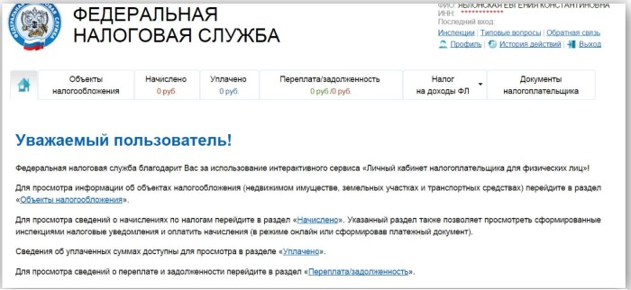
Учетная запись в системе электронного правительства является ключом входа в личный кабинет на других информационных ресурсах
сайт общественных инициатив
Портал ТРУД ВСЕМ
личный кабинет
ФНС
один пароль!
Портал ГИС
ЖКХ
личный кабинет
ПФР
Нижегородский портал государственных услуг

Slide 14
Пользуйтесь порталом государственных услуг
gosuslugi.ru
Получать государственные и муниципальные услуги с каждым днем становится проще

Slide 15
Памятка о преимуществах и порядке получения государственных и муниципальных услуг в электронной форме

